Slide 1
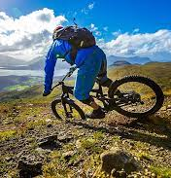
Trysil tur 2022
Onsdag 29. juni – søndag 3. juli
Endelig tur uten covid restriksjoner!!
Til nå er vi en god gjeng som skal avgårde:
  34 familier
  Nesten 100 deltakere!

Slide 2
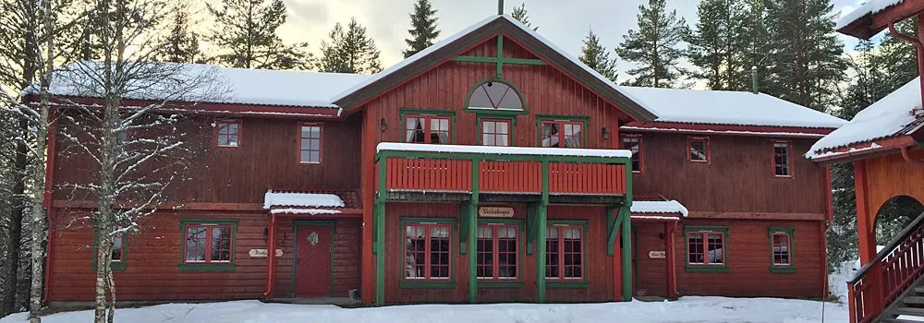
Trysil tur 2021
Onsdag 29. juni – 3. juli
Vesleskogen med 12 soverom (alle med eget bad)
Gamleskogen med 14 soverom (alle med eget bad)
Storskogen med 17 soverom(alle med eget bad)
Kanken med 6 soverom og 3 bad
Sjuende Himmel med plass til 5-6 pers
Stallen med 2 soverom og 4-5 senger
Smørbukk med 2 soverom, hems og 5-6 senger
Kvilsten med 4 senger
Risbiten med 4 senger
Alle enhetene har egne godt utstyrte kjøkken og er beregnet for selvhushold
https://www.sjumilskogen.no/bakketunet
De 3 største hyttene kan det bo 43 personer
De mindre hyttene/leilighetene – kan det bo 6 familier.
Håndklær/sengtøy kan leies for 150 kr pr sett!

Slide 3
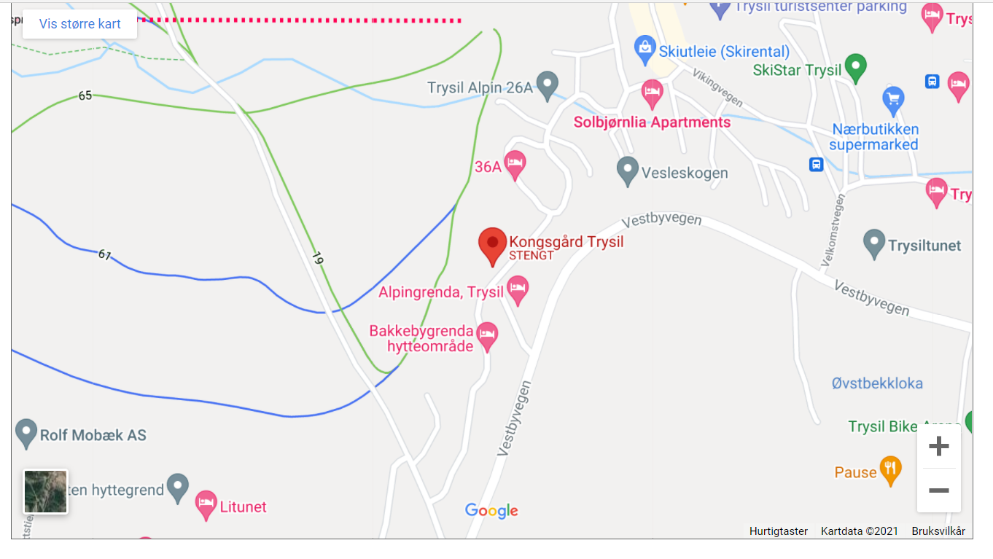
Praktisk gjennomføring av tur:
Hyttene/sengeplassene blir fordelt etter hvilken gruppe rytterne tilhører! Familier med barn under 2 år , eller som har med hunder forsøkes mest mulig å innkvateres I mindre boenheter!
Alle familiene/hyttene må selv handle mat under oppholdet. Eller koordinere med de andre familiene/deltakerne
HSK dekker 50% av kostnadene til overnatting.
Transport & mat under oppholdet dekkes av egen regning!
Sosialt opplegg:
Er under utarbeidelse - men evaluering fra I fjor satser vi også I år på følgende:
  Felles grilling
  “hoppe underholding”I regi av rytterne på Pumptracken
  Felles bading
Hyttene ligger rett ved sykkel arena/& skitrekk

